Slide 1
Qu’est-ce que l’algorithme du plus proche voisin ?

Slide 2


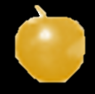
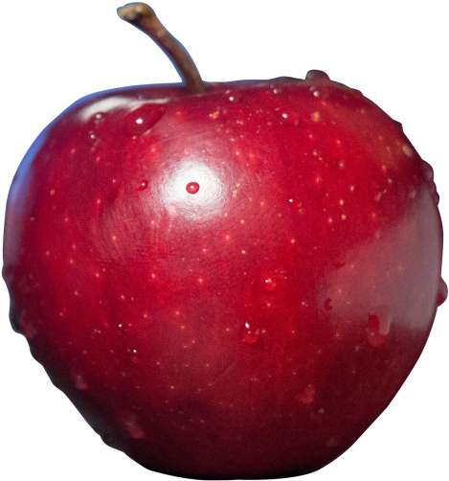
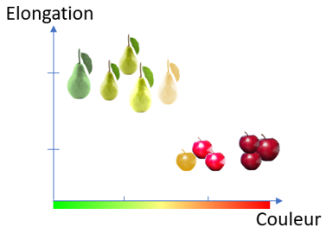




Couleur | 1,5 | 0,25 | 1,8 | 2,6 | 2,1
élongation | 1,7 | 1,8 | 0,8 | 1,1 | 1,2
?
$$distance=\sqrt{{\left(2,6−2,1\right)}^{2}+{\left(1,2−1,1\right)}^{2}}$$
2
$$Δ_{couleur}$$
$$Δ_{élongation}$$
1,2
1,1
$$Δ_{élongation}$$
1
$$Δ_{couleur}$$
2,1
2,6
0
1
2

Slide 3


Couleur | 1,5 | 0,25 | 1,8 | 2,6 | 2,1
élongation | 1,7 | 1,8 | 0,8 | 1,1 | 1,2
?
$$distance=\sqrt{{\left(Δ_{couleur}\right)}^{2}+{\left(Δ_{élongation}\right)}^{2}}$$
2
1,2
1,1
$$Δ_{élongation}$$
1
$$Δ_{couleur}$$
2,1
2,6
0
1
2

Slide 4
Couleur | 1,5 | 0,25 | 1,8 | 2,6 | 2,1
élongation | 1,7 | 1,8 | 0,8 | 1,1 | 1,2
masse | 0,8 | 0,7 | 0,5 | 0,9 | 0,4
?
$$distance=\sqrt{{\left(Δ_{couleur}\right)}^{2}+{\left(Δ_{élongation}\right)}^{2}}$$
2
1,2
1,1
$$Δ_{élongation}$$
1
$$Δ_{couleur}$$
2,1
2,6
0
1
2

Slide 5
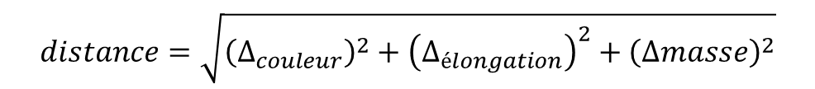
Couleur | 1,5 | 0,25 | 2,6 | 1,8 | 2,1
élongation | 1,7 | 1,8 | 1,1 | 0,8 | 1,2
masse | 0,8 | 0,7 | 0,9 | 0,5 | 0,4
?
$$distance=\sqrt{{\left(Δ_{couleur}\right)}^{2}+{\left(Δ_{élongation}\right)}^{2}+{\left(Δmasse\right)}^{2}}$$
2
1,2
1,1
$$Δ_{élongation}$$
1
$$Δ_{couleur}$$
2,1
2,6
0
1
2

Slide 6
Couleur | 1,5 | 0,25 | 1,8 | 2,6 | 2,1
élongation | 1,7 | 1,8 | 0,8 | 1,1 | 1,2
masse | 0,8 | 0,7 | 0,5 | 0,9 | 0,4
brillance | 0,3 | 1 | 0,9 | 1,1 | 0,8
?
2
$$distance=\sqrt{{\left(Δ_{couleur}\right)}^{2}+{\left(Δ_{élongation}\right)}^{2}+{\left(Δmasse\right)}^{2}+{\left(Δ_{brillance}\right)}^{2}}$$
1,2
1,1
$$Δ_{élongation}$$
1
$$Δ_{couleur}$$
2,1
2,6
0
1
2

Slide 7
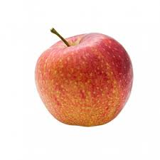
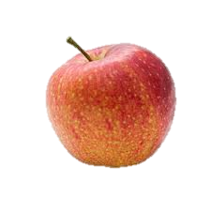
Couleur | 1,5 | 0,25 | 1,8 | 2,6 | 2,1
élongation | 1,7 | 1,8 | 0,8 | 1,1 | 1,2
masse | 0,8 | 0,7 | 0,5 | 0,9 | 0,4
brillance | 0,3 | 1 | 0,9 | 1,1 | 0,8
?
2
$$distance=\sqrt{{\left(Δ_{1}\right)}^{2}+{\left(Δ_{2}\right)}^{2}+…+{\left(Δ_{N}\right)}^{2}}$$
1,2
1,1
$$Δ_{élongation}$$
1
$$Δ_{couleur}$$
2,1
2,6
0
1
2

